Slide 1
Трёхмерный планировщик выставочных стендов
Руководитель курсового проекта: н.в. Новик
Студент: Д.В. Якуба, иу7-53б

Slide 2
Цель работы
Цель работы – реализовать ПО для визуализации площадки и интерьера выставочных стендов.
Для достижения поставленной цели потребуется:
формализовать объекты сцены;
выбрать или модифицировать алгоритмы для решения поставленной задачи;
реализовать выбранные алгоритмы;
разработать программный продукт.

Slide 3
Формализация объектов синтезируемой сцены
Площадка выставочного стенда;
Объекты интерьера:
Стол;
Высокий стол (барная стойка);
Стул;
Барный стул;
Диван;
Растение в горшке в качестве элемента декора;
Подиум для представления выставочных предметов заказчика;
Экран для проектора;
Плазменный телевизор;
Шкаф;
Стеллаж с полками;
Источники света

Slide 4
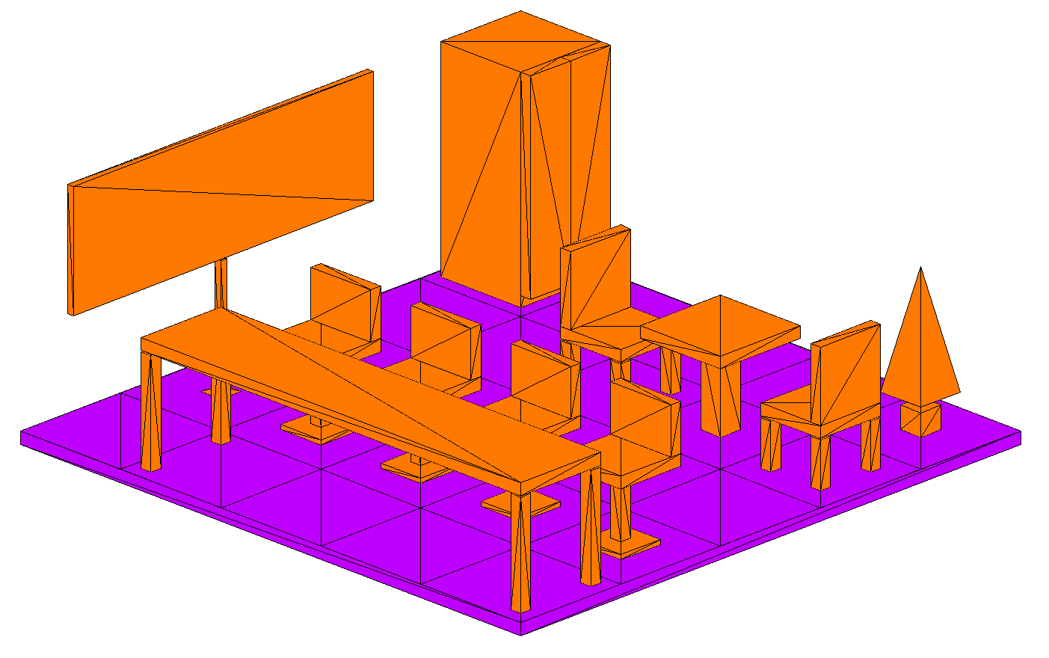
Формализация объектов синтезируемой сцены

Slide 5
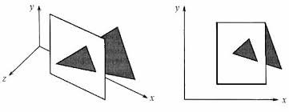
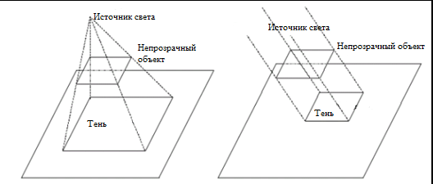
Анализ и выбор алгоритмов
Алгоритмы удаления невидимых ребер и поверхностей:
алгоритм Робертса;
алгоритм, использующий z-буфер;
алгоритм обратной трассировки лучей.
Алгоритмы построения теней:
алгоритм обратной трассировки лучей;
алгоритм, использующий теневой z-буфер.

Slide 6
Общий алгоритм решения поставленной задачи
1. Задать размеры области размещения объектов
2. Разместить объекты сцены
3. Определить падающие от объектов тени и визуализировать обстановку сцены

Slide 7

Алгоритм z-буфера
1. Всем элементам буфера кадра присвоить фоновое значение
2. Инициализировать z-буфер минимальным значением глубины
3. Для каждого многоугольника сцены в произвольном порядке:
3.1 Для каждого пикселя, который принадлежит многоугольнику вычислить его глубину $z$
3.2 Сравнить вычисленную глубину со значением, которое находится в z-буфере:
Если $z>z_{буф}$, то $z_{буф}=z$ и $цвет пикселя=опрЦвет$
4. Вывести итоговое изображение

Slide 8

Модифицированный алгоритм z-буфера
1. Для каждого направленного источника света:
1.1 Инициализировать теневой буфер минимальным значением глубины
1.2 Определить теневой буфер для источника
2. Выполнить алгоритм z-буфера для точки наблюдения. Если некоторая точка поверхности видима относительно текущей точки наблюдения, то проверить, видима ли данная точка со стороны источников света.
Для каждого источника света:
2.1 Координаты рассматриваемой точки $\left(x, y,z\right)$ линейно преобразовать из вида наблюдателя в координаты $(x^{′},y^{′},z′)$ на виде из рассматриваемого источника света
2.2 Сравнить значение $z_{тенБуф}$ со значением $z′$:
Если $z^{′}<z_{тенБуф}$, то пиксел высвечивается с учетом его затемнения, иначе точка высвечивается без затемнения

Slide 9
Выбор языка программирования и среды разработки
При написании программного продукта использовался язык C++:
данный язык преподавался в рамках курса Объектно-Ориентированного Программирования;
высокая вычислительная производительность;
язык поддерживает объектно-ориентированную парадигму программирования;
большое количество учебной и справочной литературы.
Была задействована среда разработки QT Creator:
работа с QT Creator преподавалась в рамках курса Программирования на Си;
QT Creator позволяет работать с расширением Qt Design.

Slide 10
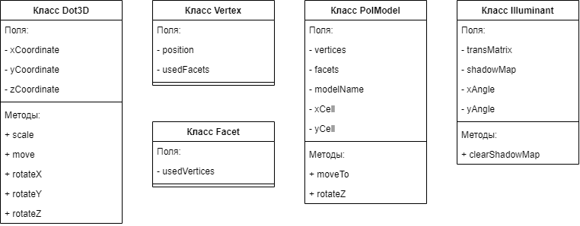
Структура и состав классов

Slide 11
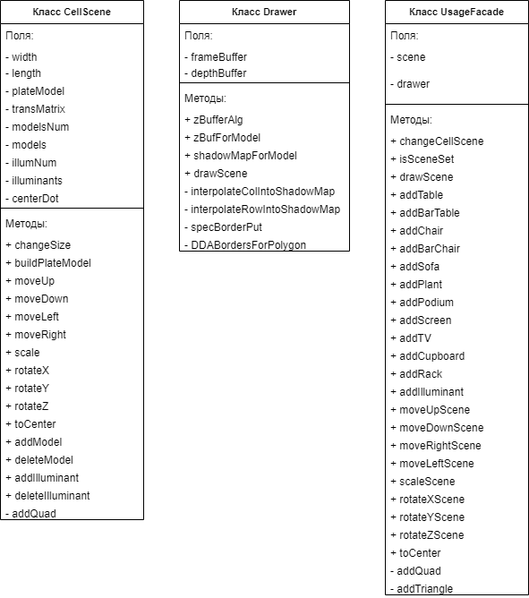
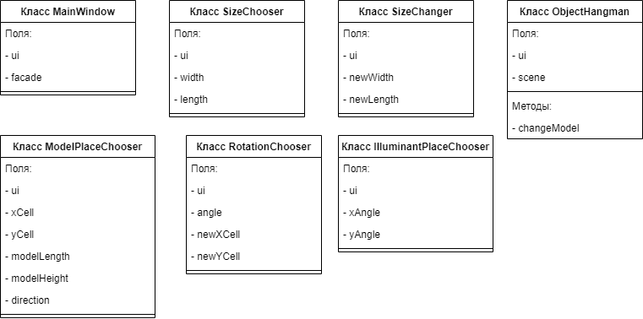
Структура и состав классов

Slide 12
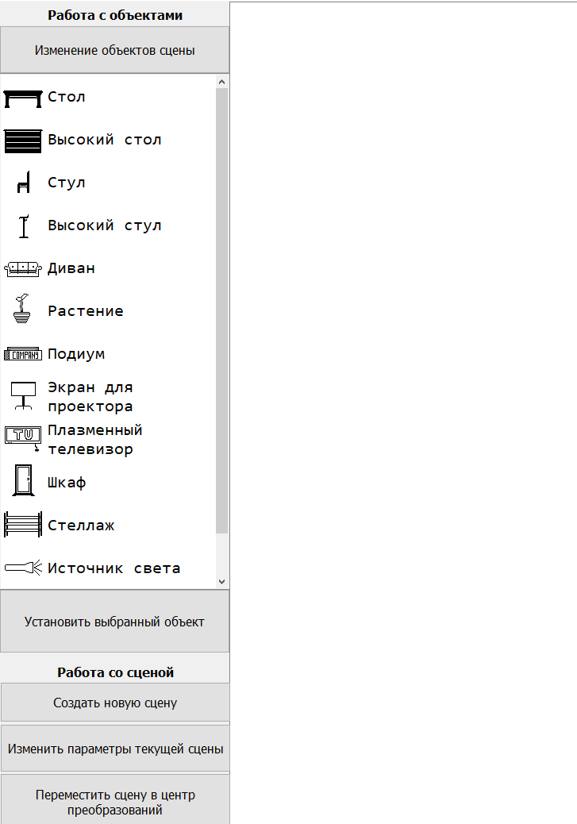
Пользовательский интерфейс программного обеспечения
Интерфейс главного окна приложения, изображенного на рисунке, включает в себя:
Группу работы с объектами сцены;
Группу работы со сценой.

Slide 13
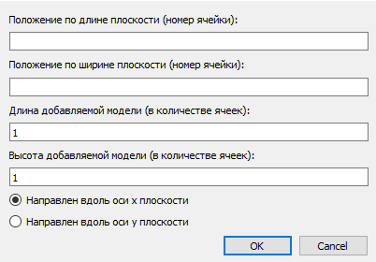
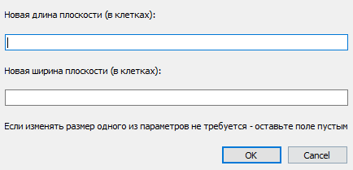
Пользовательский интерфейс программного обеспечения
Окно выбора параметров добавляемой модели
Окно изменения размеров сцены

Slide 14
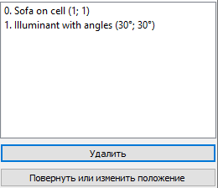
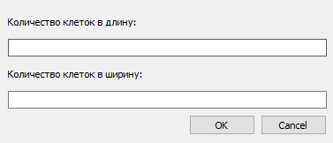
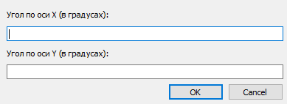
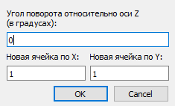
Пользовательский интерфейс программного обеспечения
Окно выбора размера сцены
Окно изменения объектов сцены
Окно выбора параметров источника света
Окно задания нового положения модели на сцене

Slide 15
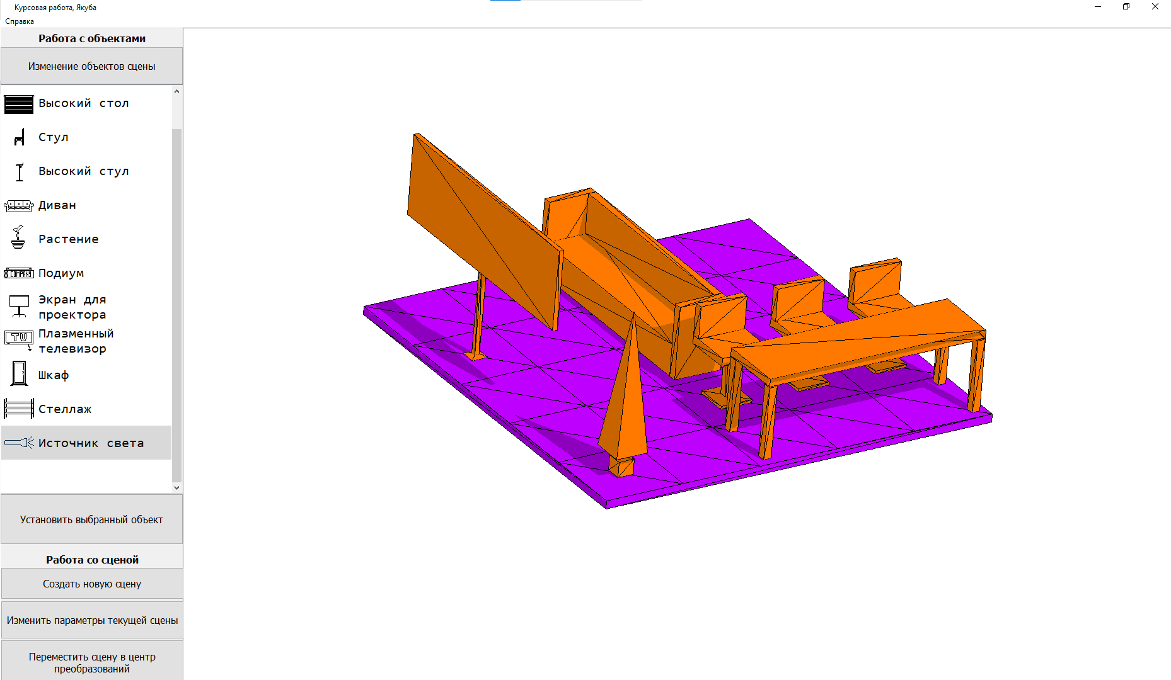
Пример работы программного обеспечения

Slide 16
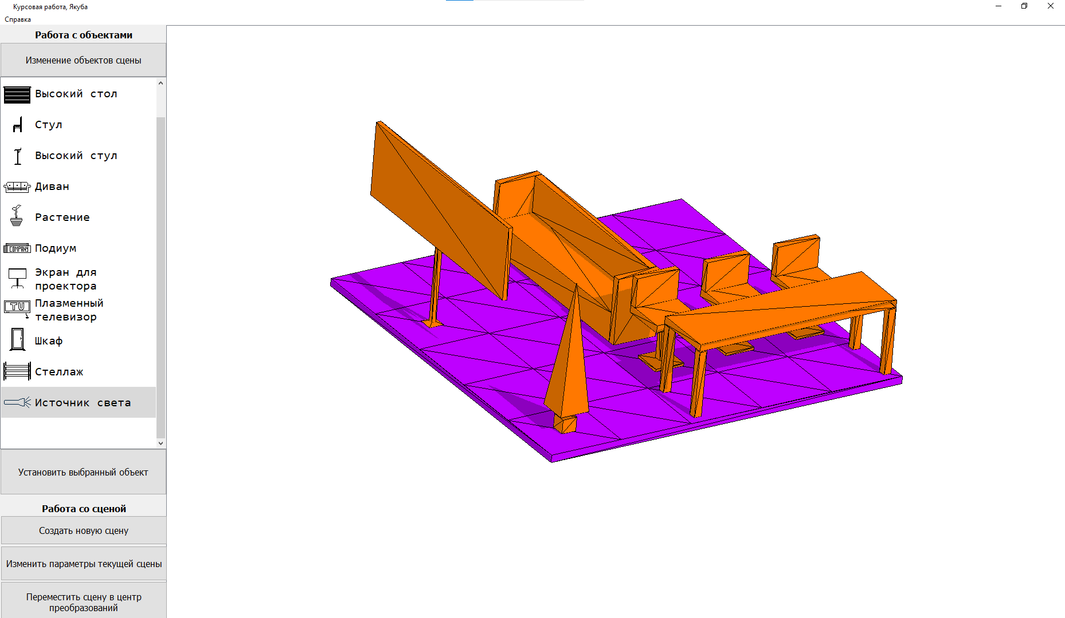
Пример работы программного обеспечения

Slide 17
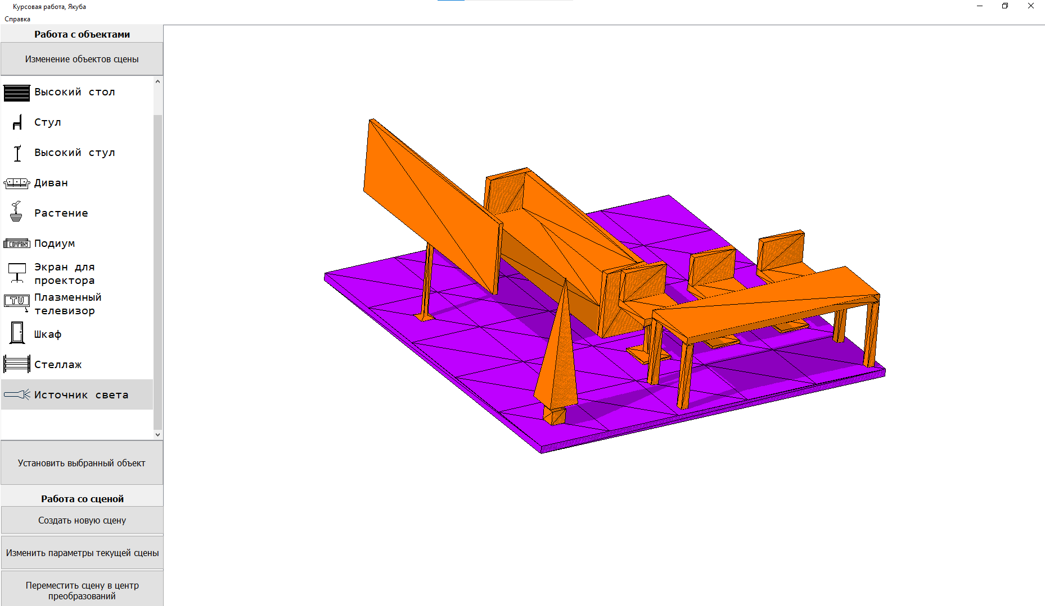
Пример работы программного обеспечения

Slide 18
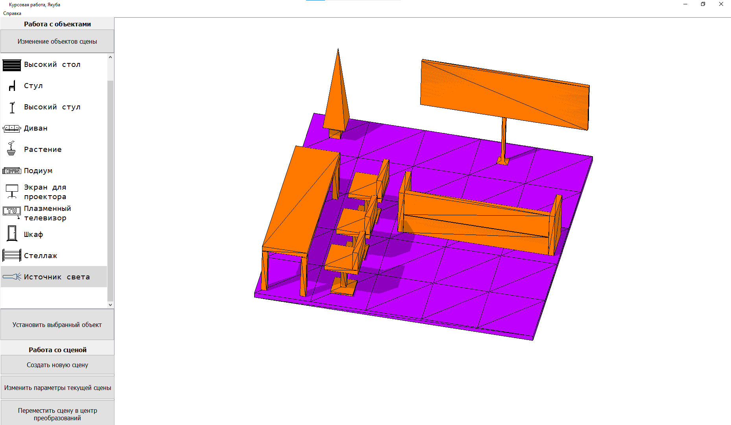
Пример работы программного обеспечения

Slide 19
Эксперимент
Размеры плоскости | Время выполнения без использования директив OpenMP, нс | Время выполнения с использованием директив OpenMP, нс
1x1 | 11 487 080 | 11 369 020
2x2 | 13 978 160 | 12 566 300
3x3 | 18 750 780 | 14 361 360
4x4 | 23 137 300 | 16 664 360
5x5 | 27 348 240 | 21 447 120
6x6 | 35 428 960 | 25 247 440
7x7 | 42 608 800 | 28 029 060
8x8 | 52 409 440 | 33 310 100
9x9 | 64 260 000 | 39 199 560
10x10 | 77 460 920 | 47 672 280
15x15 | 116 354 360 | 73 403 680

Slide 20
Эксперимент
Реализация алгоритма с использованием OpenMP не показывает себя хуже обычной реализации;
На всех рассмотренных значениях скорость алгоритма с использованием OpenMP больше скорости алгоритма без использования директив;
По таблице алгоритм с использованием OpenMP будет быстрее в среднем в 1.40 раз.
При конкретной реализации параллельный алгоритм z-буфера работает быстрее обычного алгоритма в любых рассмотренных условиях

Slide 21
Заключение
Была реализована программа для визуализации и редактирования стендов;
Были формализованы объекты сцены;
Были изучены и выбраны алгоритмы для решения поставленной задачи;
Были получены знания в области компьютерной графики;
Были закреплены навыки проектирования ПО;
Было показано, что использование OpenMP позволило ускорить работу приложения в среднем в 1.4 раза.

Slide 22
московский государственный технический университет имени н.э. Баумана (национальный исследовательский университет)
Москва, 2020 год

